Slide 1




Testo sovra-titolo
La foresta e le sue filiere per lo sviluppo della bioeconomia
Roma, 24 Settembre 2025
Produzione e consumi di prodotti a base di legno in Italia e ruolo del Cluster per il progresso del settore
Titolo principale con carattere tipografico Poppins
Mauro Masiero, Muhammad Tayyab Khan, Davide Pettenella, Paola Gatto (Dip. TESAF) Nicola Andrighetto (Etifor)

Slide 2

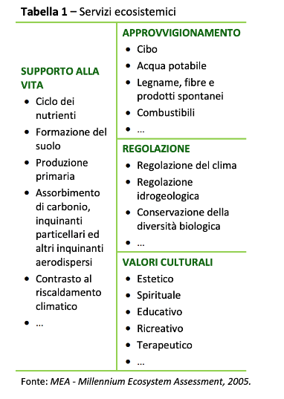

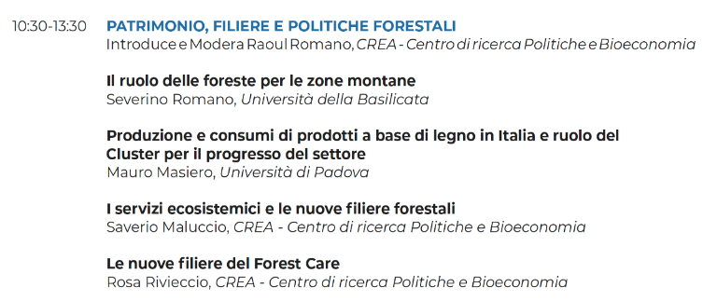
Contestualizziamo il tema
Fonte: Strategia Forestale Nazionale, p. 8

Slide 3
Contenuti della presentazione
Sviluppo di un modello per i flussi di legno e prodotti a base di legno in Italia
Applicazione del modello (risultati preliminari)
Alcune considerazioni
Il ruolo del Cluster ItaliaForestaLegno

Slide 4
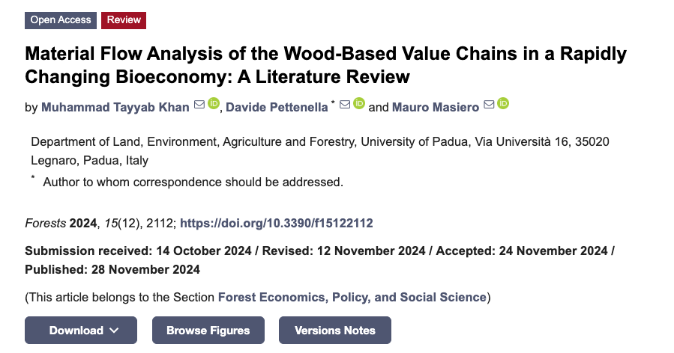
Approccio della ricerca: 2 blocchi principali di attività
1. Analisi della letteratura su Material Flow Analysis (MFA)
2. Modellizzazione delle filiere del sistema foresta-legno in Italia

Slide 5
Modellizzazione delle filiere del sistema foresta-legno in Italia
Flussi materiali modellizzati via System Dynamic modeling (Vensim)
Notes:
SDM = simulation technique for understanding, analyzing, and designing complex systems by focusing on feedback loops, time delays, and non-linearities

Slide 6
Fonti dei dati
Fari | Fonti dei dati relativi alla produzione | Fonti dei dati per il commercio
1 Dati forestali | Inventario Nazionale delle Foreste e dei serbatoi forestali di Carbonio (INFC, 2015) | -
2 Prelievi | FAOSTAT → tondo per impieghi industriali Associazione Italiana Energie Agroforestali (AIEL) → Consumi domestici Federazione Italiana Produttori di Energia da Fonti Rinnovabili (FIPER) → Teleriscaldamento MASAF e Joint Wood Energy Enquiry (UNECE) → Impianti industriali | FAOSTAT
3 Prima trasformazione | FAOSTAT, Assocarta | FAOSTAT Assocarta
4 Seconda trasformazione e trasformazioni successive | Istat (produzione di prodotti finiti); Assocarta e Istat (produzione carte e cartoni) | Comtrade (Import and Export) Assocarta
5 Riciclo e recupero | FAOSTAT, validazione con dati Rilegno (legno) Assocarta (carta) con verifica su dati FAOSTAT | FAOSTAT

Slide 7
Modellizzazione delle filiere del sistema foresta-legno in Italia
Flussi materiali modellizzati via System Dynamic modeling (Vensim)
Coefficienti di conversione da letteratura:
Prodotti semifiniti e finiti → Wood Fiber Equivalent (m³) (Weimar, 2009)
Wood Fiber Equivalent → Input legname grezzo (Roundwood Equivalent, RWE, m³) (FAO, 2020)

Slide 8
Coefficienti di conversione
Prodotti (unità di misura) | Densità media (kg/m³) | Contenuto igrometrico (%) | Componenti non legnose (%) | Coefficienti originali (FAOSTAT) | Fattori di conversione in Wood Fiber Equivalent | Coefficienti per la conversione in RWD Equivalent
Segati (Conifera) (m³) | 371 | 5 | 0 | 1.82 | 0.95 | 1.91
Segati (Latifoglia) (m³) | 516 | 5 | 0 | 1.95 | 0.95 | 2.05
Tranciati (m³) | 622 | 4 | 0 | 2.25 | 1.37 | 1.64
Compensati (m³) | 622 | 4 | 0 | 2.25 | 1.37 | 1.64
Pannelli di particelle (m³) | 656 | 7 | 9 | 1.54 | 1.16 | 1.32
MDF/HDF (m³) | 738 | 6 | 9 | 1.79 | 1.32 | 1.36
Altri pannelli (m³) | 640 | 7 | 5 | 1.9 | 1.19 | 1.6
Paste chimiche (ton) | X | 10 | 0 | 4.46 | 2.06 | 2.20
Paste meccaniche e semichimiche (ton) | X | 10 | 0 | 2.65 | 2.06 | 1.31
Altre paste chimiche per dissoluzione (ton) | X | 10 | 0 | 5.86 | 2.06 | 2.88

Slide 9
Coefficienti di conversione
Product (Units) | Average Density (kg/m³) | Moisture Content (%) | Non-wood Content (%) | Original coefficient (FAOSTAT) | Wood Fiber Equivalent Factor | Adjusted Coefficient for Raw Material Use
Sawnwood (Conifer) (m³) | 371 | 5 | 0 | 1.82 | 0.95 | 1.91
Sawnwood (Broadleaf ) (m³) | 516 | 5 | 0 | 1.95 | 0.95 | 2.05
Veneer (m³) | 622 | 4 | 0 | 2.25 | 1.37 | 1.64
Plywood (m³) | 622 | 4 | 0 | 2.25 | 1.37 | 1.64
Particleboard (m³) | 656 | 7 | 9 | 1.54 | 1.16 | 1.32
MDF/HDF (m³) | 738 | 6 | 9 | 1.79 | 1.32 | 1.36
Other Panels (m³) | 640 | 7 | 5 | 1.9 | 1.19 | 1.6
Chemical wood pulp (tons) | X | 10 | 0 | 4.46 | 2.06 | 2.20
Mechanical & semi-chemical wood pulp (tons) | X | 10 | 0 | 2.65 | 2.06 | 1.31
Dissolving grades (tons) | X | 10 | 0 | 5.86 | 2.06 | 2.88

Slide 10
Modellizzazione delle filiere del sistema foresta-legno in Italia
Flussi materiali modellizzati via System Dynamic modeling (Vensim)
Coefficienti di conversione da letteratura:
Prodotti finiti e trasformati → Wood Fiber Equivalent (m³(f)) (Weimar, 2009)
Wood Fiber Equivalent → Input legname grezzo (Roundwood Equivalent, RWE) (FAO, 2020)
Revisione e validazione tramite esperti (Metodo Delphi):
13 esperti (università/ricerca, settore privato)
1° round Febbraio-Marzo 2025
Analisi ed elaborazione dei risultati
2° round Aprile-Giugno 2025
MFA dinamica e analisi di scenari (Aiphoria, Open-source Python)

Slide 11
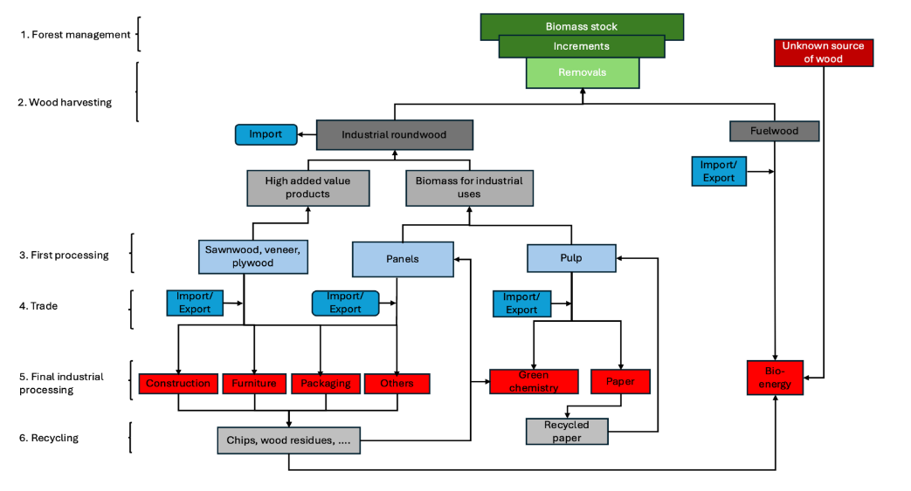
Un modello dei flussi del sistema foresta legno in Italia
Bottom-up modeling
Top-down modeling

Slide 12
Un modello dei flussi del sistema foresta legno in Italia
2,2 Mm³
15 Mm³
18%
82%
3,8 Mm³
1,1 Mm³

Slide 13
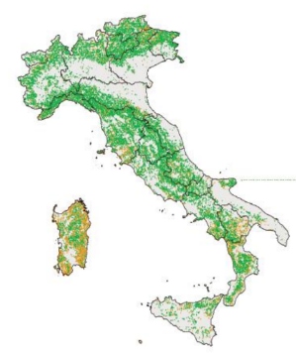

Fornitura/Provisioning (valori su base annua):
Legname da opera: 2,2 Mm³ (40% pioppo < 1% superficie forestale)
Legna da ardere: 15 Mm³
Funghi epigei: spontanei ? + 62.000 t (coltivati)
Tartufi (freschi): 200 t
Castagne: 60.000 t
Sughero gentile e sugherone: 7.800 t
Superficie forestale annualmente sottoposta a utilizzazione < 2%
(MIPAAF, doc preparatorio SFN, 2021)
88,5% categoria «bosco» potenzialmente disponibile al prelievo
(INFC, 2015)
Tasso prelievo su incremento (Italia): 27% (SINFOR, 2023)
media UE 63% (Eurostat, 2022) = 2,3 volte più elevato
Notes:
Foreste e filiere forestali - https://share.google/2LeoUdQPLQmCaFzJ2
https://ec.europa.eu/eurostat/statistics-explained/index.php?title=File:Share_of_timber_removals_to_net_increment_in_EU_forests,_2022_(%25)V1.png

Slide 14
Un modello dei flussi del sistema foresta legno in Italia
Valore della produzione della selvicoltura: 2.736 milioni € (ISTAT)
Il 40% del territorio nazionale produce:
3,7% del VA del settore primario
0,14% del PIL

Slide 15
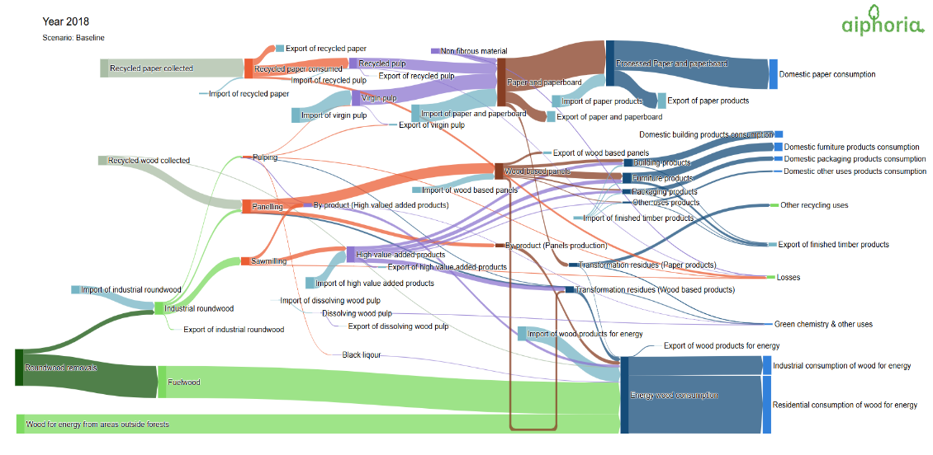
Una rappresentazione di maggior dettaglio

Slide 16
Una rappresentazione di maggior dettaglio
64%
73%
Produzione di segati, tranciati e compensati: 3,88 Mm³
Complessivamente 90% dipende direttamente o indirettamente da importazioni

Slide 17
Una rappresentazione di maggior dettaglio
67%
Produzione di pannelli (particelle, MDF/HDF, altri): 4,97 Mm³
67% legno riciclato (soprattutto p. particelle) +
25% scarti recuperati nei processi di produzione

Slide 18
Una rappresentazione di maggior dettaglio
57%
Produzione di carte e cartoni: 14,54 Mm³
57% input carta riciclata
Paste fibre vergini quasi esclusivamente importate

Slide 19
Consumi
14,7 Mm³
10,3 Mm³
3,6 Mm³ (10%)
9,5 Mm³ (25%)
27,3 Mm³ (75%) + 5,4 Mm³ (15%)

Slide 20
Consumi: un quadro di sintesi
Categorie | Mm³ | % su TOTALE
Carte e cartoni (finiti) | 14,7 | 24,0%
Prodotti in legno | 10,3 | 16,8%
Edilizia e costruzioni | 2,9 | 21,3%
Mobili e arredi | 2,5 | 18,8%
Imballaggi | 2,7 | 20,4%
Altri prodotti | 2,2 | 16,5%
Totale impieghi industriali | 25,0 | 40,8%
Consumo industriale biomasse | 3,6 | 5,9%
Teleriscaldamento | 5,4 | 8,8%
Impianti domestici e commerciali | 27,3 | 44,5%
Totale impieghi energetici | 36,3 | 59,2%
TOTALE | 61,3 | 100,0%

Slide 21
Alcune considerazioni
Prelievi nazionali e usi industriali fortemente disaccoppiati
Limitata movimentazione del legno, limitato uso a cascata
Dipendenza dall’import per segati, tranciati e compensati (e per paste di cellulosa)
Mancata valorizzazione filiere locali
Possibili impatti negativi nei paesi d’origine e complessità gestionali (es. EUDR)
Ruolo centrale del materiale riciclato/di recupero per pannelli (particelle) e carte
Bioeconomia circolare (Strategie UE e nazionale per la Bioeconomia)

Slide 22

Come colmare le lacune e valorizzare i punti di forza del sistema?
Partire da una visione strategica condivisa (Strategia Forestale Nazionale)
https://www.reterurale.it/foreste/StrategiaForestaleNazionale

Slide 23
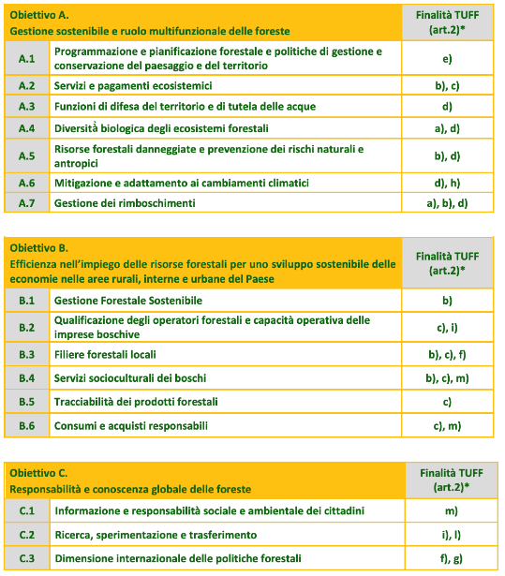
«I presupposti»
Programmazione
Pianificazione
Gestione attiva e multifunzionale
Risorse forestali e contributo alle economie locali e allo sviluppo delle aree interne
Italia:
2° paese al mondo e 1° in Europa per certificati di catena di custodia (COC) FSC
4° paese al mondo e in Europa per certificati COC PEFC
https://www.reterurale.it/foreste/StrategiaForestaleNazionale

Slide 24
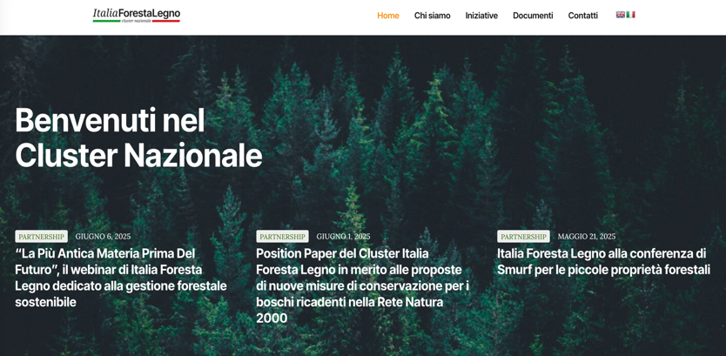
Dal 2023 una cabina di regia di respiro nazionale
(voce, rappresentanza, supporto e visibilità al settore) all’interno di una visione condivisa (Strategia Forestale Nazionale)
www.italiaforestalegno.it/

Slide 25

Contributo allo sviluppo del Decreto Interministeriale attuativo dell’art. 8 della Legge n. 206/2023
25 Mln Euro al rafforzamento della filiera foresta-legno
5 Mln Euro di risorse dedicate specificatamente alla vivaistica forestale
60% a imprese micro e medio-piccole
Incentivi per partecipanti ad Accordi di Foresta e imprese certificate per gestione forestale responsabile
www.italiaforestalegno.it/wp-content/uploads/2025/04/DM_legno_2025.pdf

Slide 26
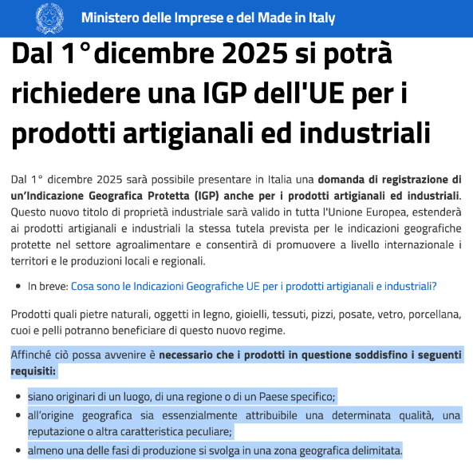

Istanze gestite dall’Ufficio UE per la proprietà intellettuale (UEIPO) su proposta delle autorità competenti nazionali (Italia: MIMIT)
Istanze gestite dalla Commissione Europea
https://uibm.mise.gov.it/
www.euipo.europa.eu
Notes:
https://uibm.mise.gov.it/index.php/it/dal-1-dicembre-2025-si-potra-richiedere-una-igp-per-i-prodotti-artigianali-ed-industriali-valida-in-tutta-l-unione-europea

Slide 27
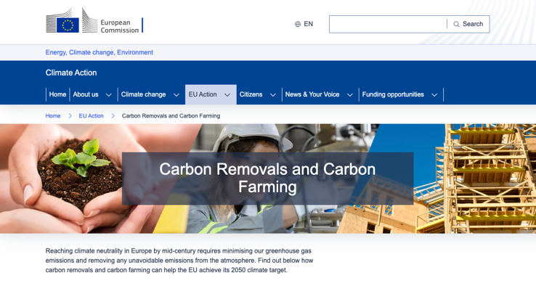
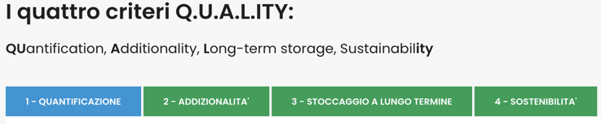
Quadro normativo e politico di riferimento a scala europea: Regolamento UE per la Certificazione degli Assorbimenti di Carbonio (Carbon Removals Certification Framework)
Riferimenti agli strumenti attuativi nazionali: Registro Pubblico dei Crediti di Carbonio, normativa di riferimento, Codice Nazionale del Carbonio…
Stoccaggio anche nei prodotti legnosi di lunga durata

Slide 28

Analisi tecnica/strutturale del comparto
Indagine modelli organizzativi/produttivi
Studio mercato del legno (nazionale/internazionale)
Identificazione di criticità, fabbisogni e potenzialità di sviluppo
Migliorare la governance del settore
Rilanciare le produzioni legnose nazionali
Promuovere l’innovazione tecnico-produttiva
Rafforzare l’identità del made in Italy forestale
Presentazione del documento finale a Roma a fine ottobre
https://filfor.it/

Slide 29
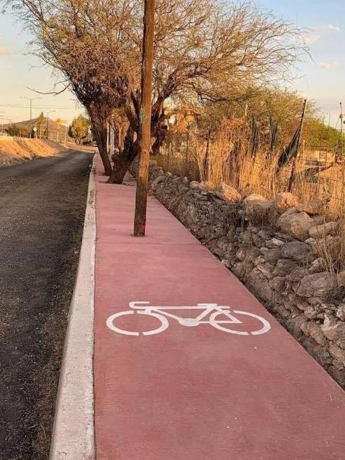
Un percorso articolato e non privo di ostacoli sulla strada della gestione sostenibile delle risorse forestali e della valorizzazione delle filiere nazionali del legno
La direzione è definita, ora bisogna aggiustare il tiro e pedalare in squadra

Slide 30

Grazie per l’attenzione

